Slide 1
Padrões de Projeto Arquiteturais:
Modelo Relacional ao ORM

Slide 2
Engenharia de Software
Arquitetura de Software
Prof. Msc. Anderson Diniz Hummel

Slide 3
Modelo relacional
  Baseado em entidades e em seus relacionamentos
  Dados guardados em tabelas, as quais se relacionam por meio de referencias diretas.
  E um conjunto de dados pode ser descrito como um subconjunto de um plano cartesiano

Slide 4
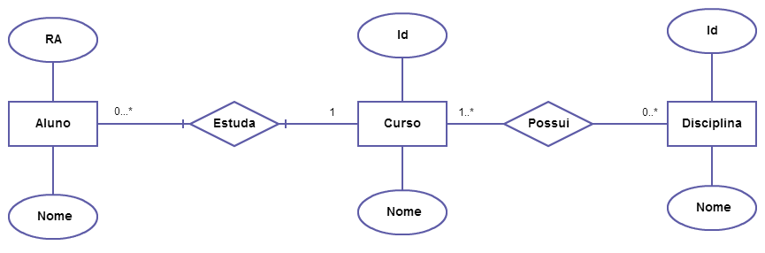
Modelo relacional

Slide 5
Orientação a Objetos
Baseado na composição e interação de diversos objetos.
  Classes que definem objetos
  Classes com comportamentos
  Classes com relacionamento
Diminui o gap semântico entre o mundo real em componentes de software.

Slide 6
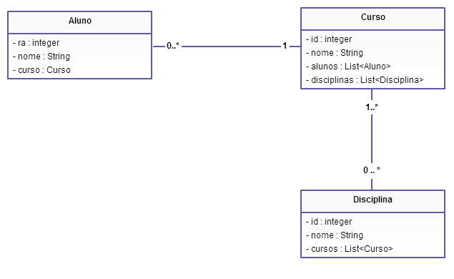
Orientação a Objetos

Slide 7
ORM
Baseado na composição e interação de diversos objetos.
  Classes que definem objetos
  Classes com comportamentos
  Classes com relacionamento
Diminui o gap semântico entre o mundo real em componentes de software.

Slide 8
Exercício
Discuta com seus colegas sobre as experiências com ORM.
Procure por frameworks ORM que vocês podem utilizar no projeto de vocês.
Na prática
Na prática

